Slide 1

PHÒNG GIÁO DỤC VÀ ĐÀO TẠO QUẬN LONG BIÊN
CHÀO CÁC BẠN HỌC SINH LỚP 4
MĨ THUẬT

Slide 2
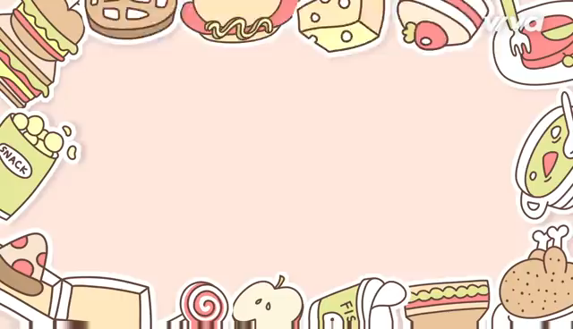
CHIẾC BỤNG ĐÓI

Slide 3

PHÒNG GIÁO DỤC & ĐÀO TẠO QUẬN LONG BIÊN
CHỦ ĐỀ 4
QUÊ HƯƠNG ĐẤT NƯỚC
BÀI 3: MÓN ĂN TRUYỀN THỐNG (TIẾT 1)

Slide 4
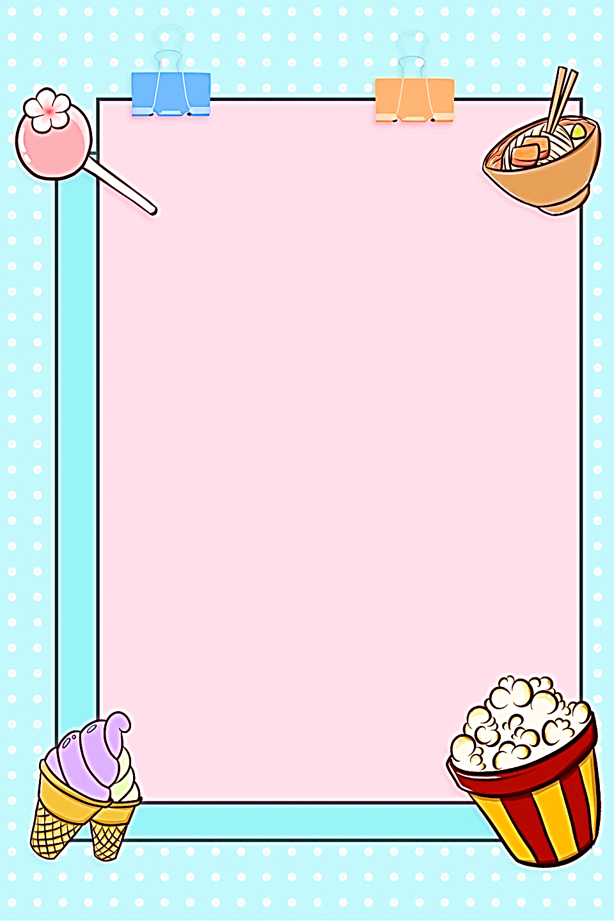

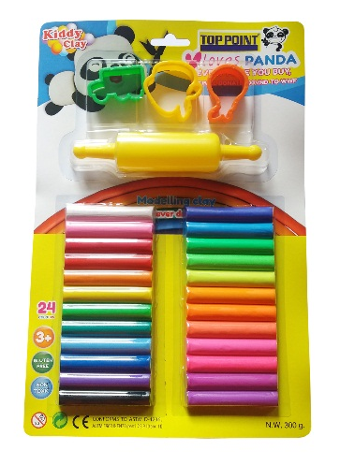
PHÒNG GIÁO DỤC & ĐÀO TẠO QUẬN LONG BIÊN
CHUẨN BỊ ĐỒ DÙNG
- Sách Mĩ thuật.
- Đất nặn, dụng cụ nặn,...

Slide 5
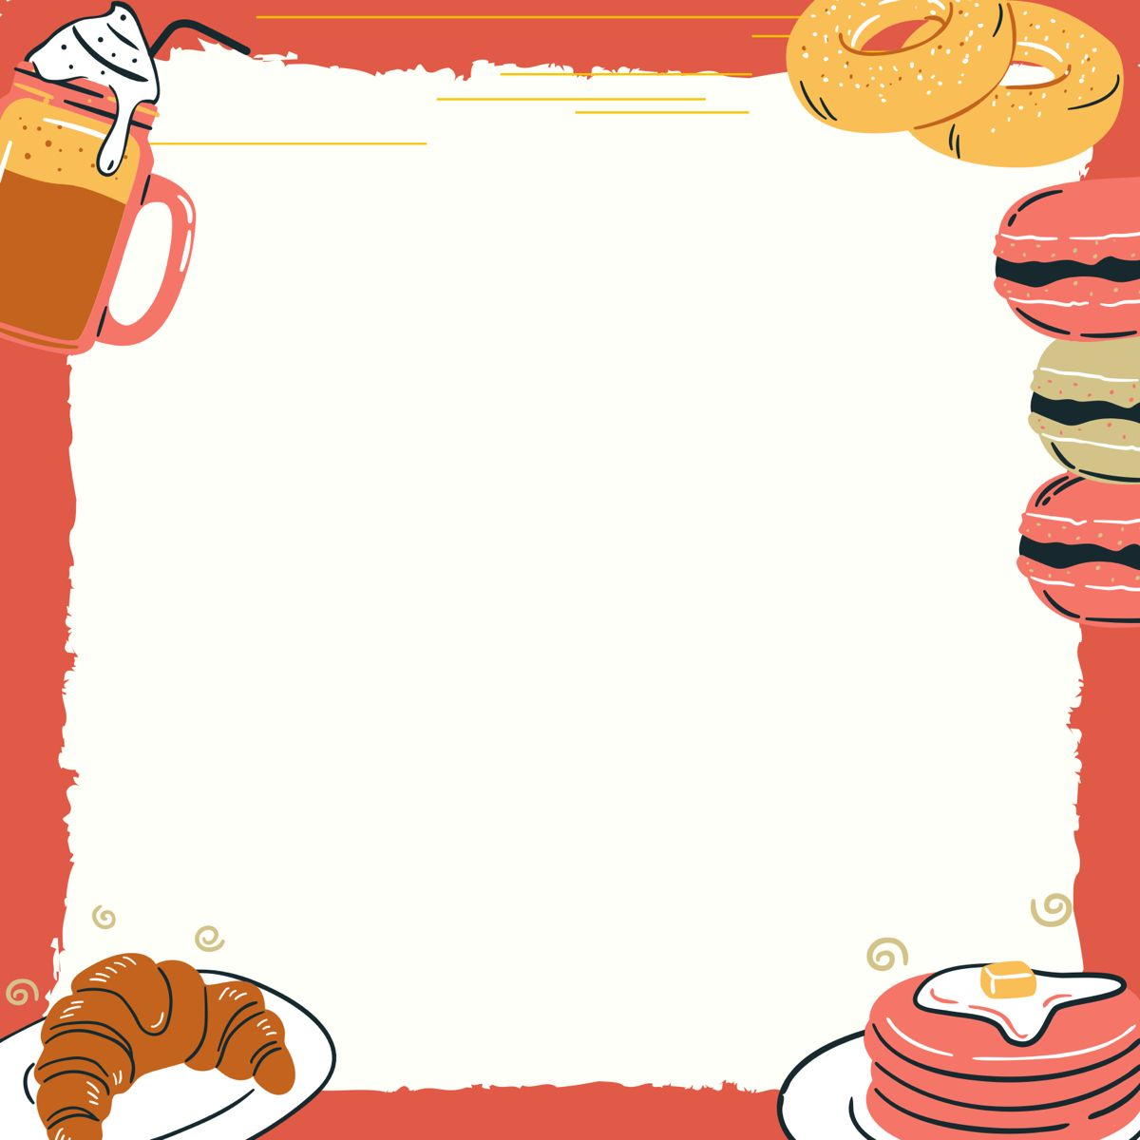
PHÒNG GIÁO DỤC & ĐÀO TẠO QUẬN LONG BIÊN
YÊU CẦU CẦN ĐẠT
- Nêu được cách biến đổi và kết hợp các hình khối cơ bản tạo sản phẩm mĩ thuật.
- Tạo được mô hình món ăn truyền thống.
- Chỉ ra được các dạng hình khối và màu nóng, màu lạnh trong sản phẩm.
- Chia sẻ được cảm nhận về vẻ đẹp và giá trị văn hóa của món ăn trong cuộc sống.
- Chia sẻ được cách sử dụng sản phẩm trong học tập và trong cuộc sống.

Slide 6
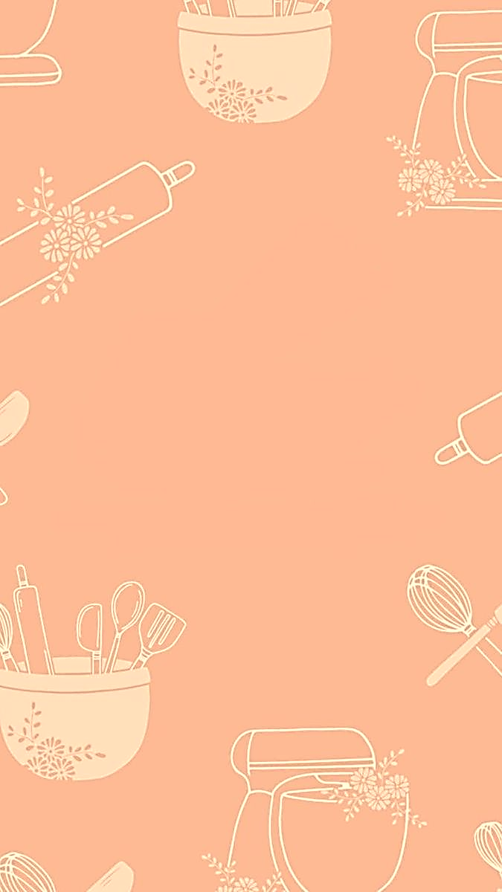
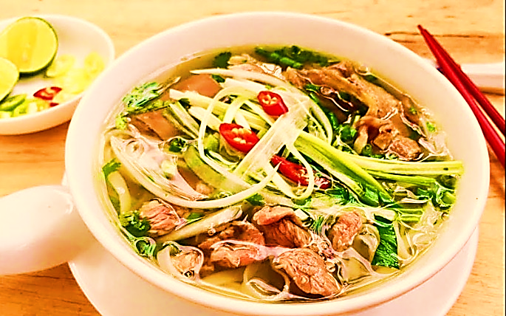
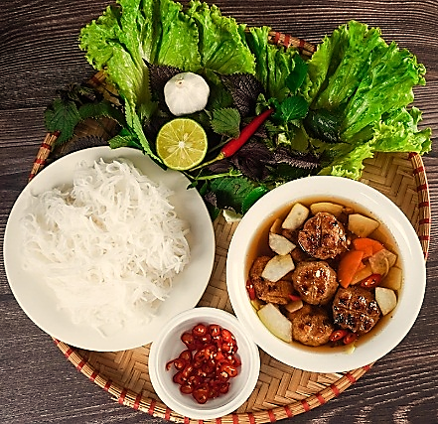
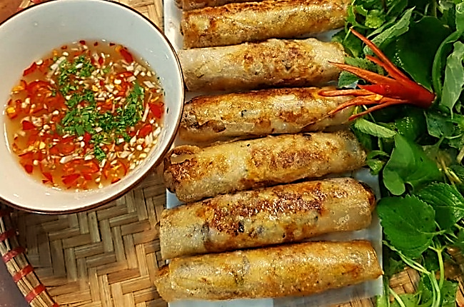
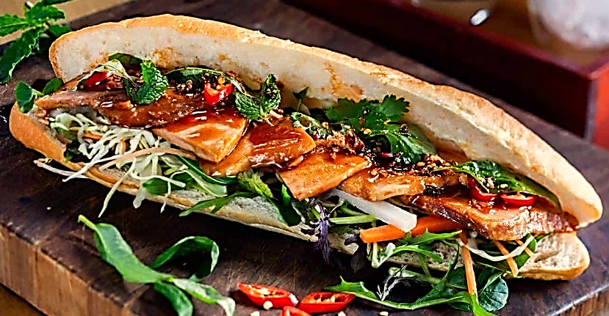
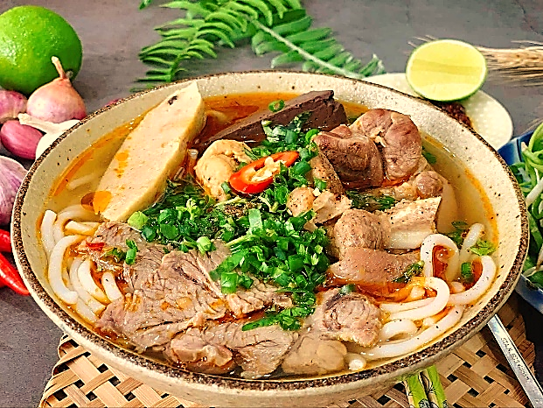
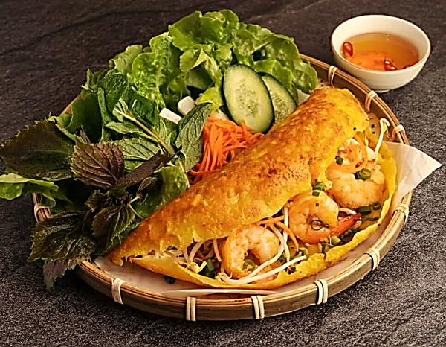
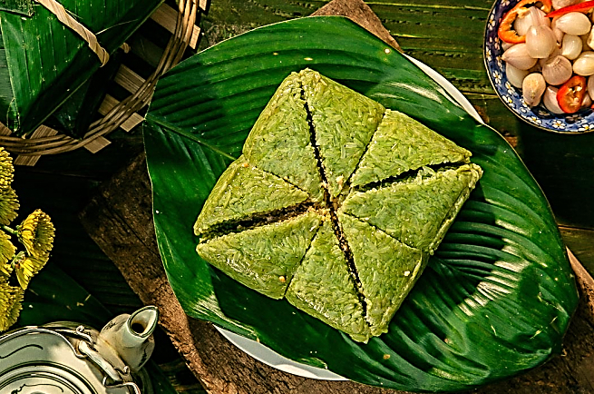
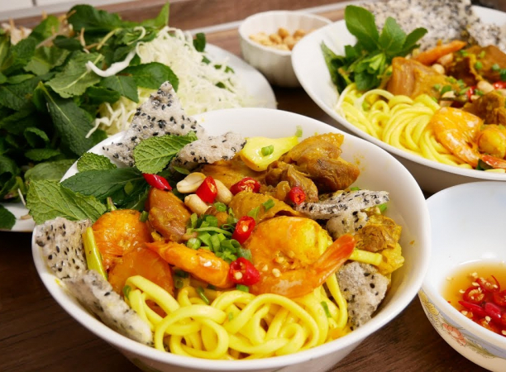
PHÒNG GIÁO DỤC & ĐÀO TẠO QUẬN LONG BIÊN
KHÁM PHÁ
- Những món ăn nào là món ăn truyền thống của Việt Nam? Đặc điểm hình dạng, màu sắc của món ăn?
- Nguyên liệu chế biến món ăn?
- Món ăn đó được chế biến vào thời điểm nào trong năm? Vì sao?

Slide 7
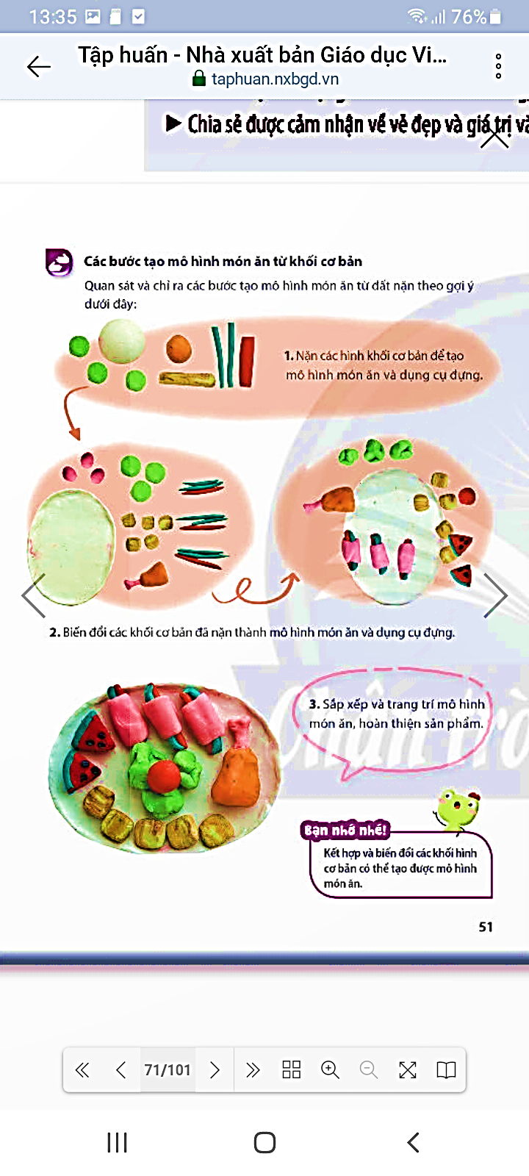
PHÒNG GIÁO DỤC & ĐÀO TẠO QUẬN LONG BIÊN
KIẾN TẠO KIẾN THỨC KĨ NĂNG
Cách tạo hình và trang trí món ăn (Trang 51 SGK)
+B1: Nặn các hình khối cơ bản để tạo mô hình món ăn và dụng cụ đựng.
+B2: Biến đổi các khối cơ bản đã nặn thành mô hình món ăn và dụng cụ đựng.
+B3: Sắp xếp và trang trí mô hình món ăn, hoàn thiện sản phẩm.

Slide 8

PHÒNG GIÁO DỤC & ĐÀO TẠO QUẬN LONG BIÊN
BẠN NHỚ NHÉ!
* Kết hợp và biến đổi các hình khối cơ bản có thể tạo được mô hình món ăn.

Slide 9
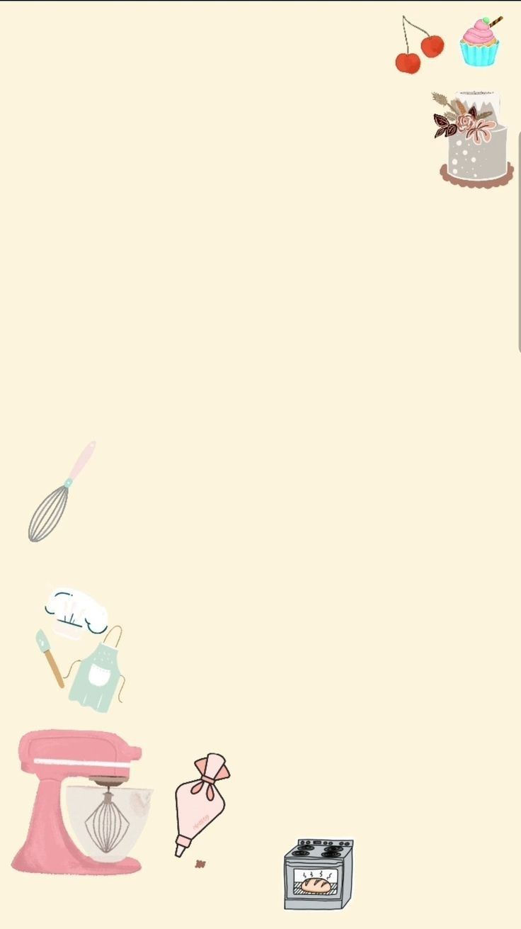
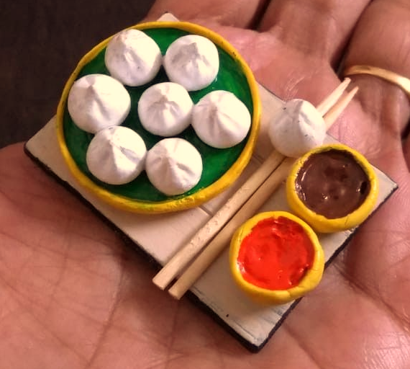
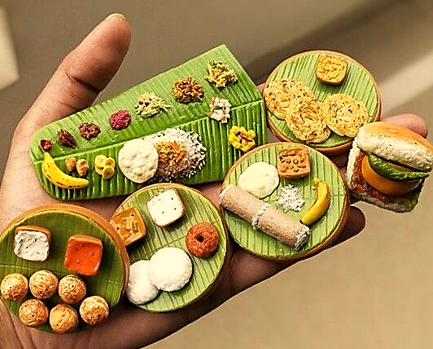
PHÒNG GIÁO DỤC & ĐÀO TẠO QUẬN LONG BIÊN
SẢN PHẨM THAM KHẢO

Slide 10
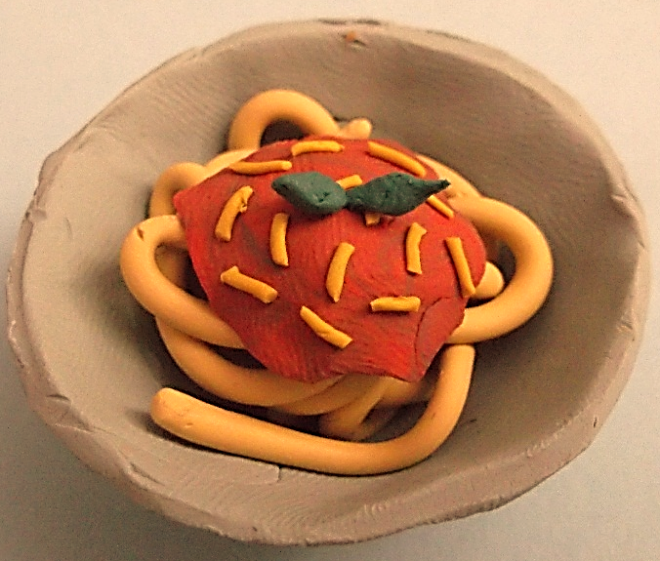
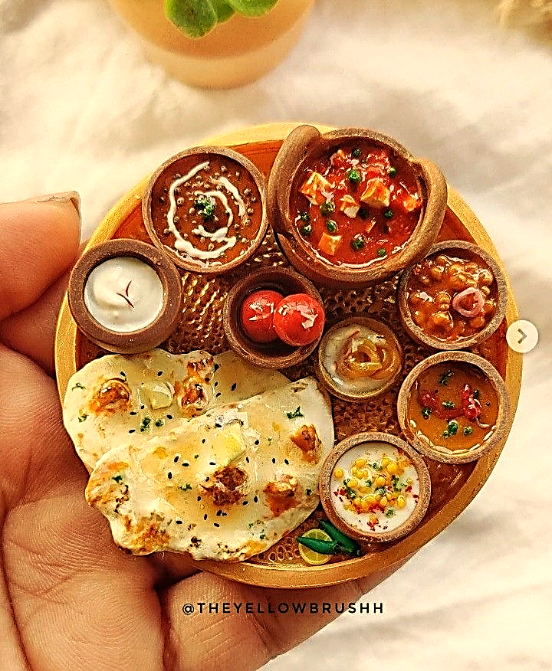
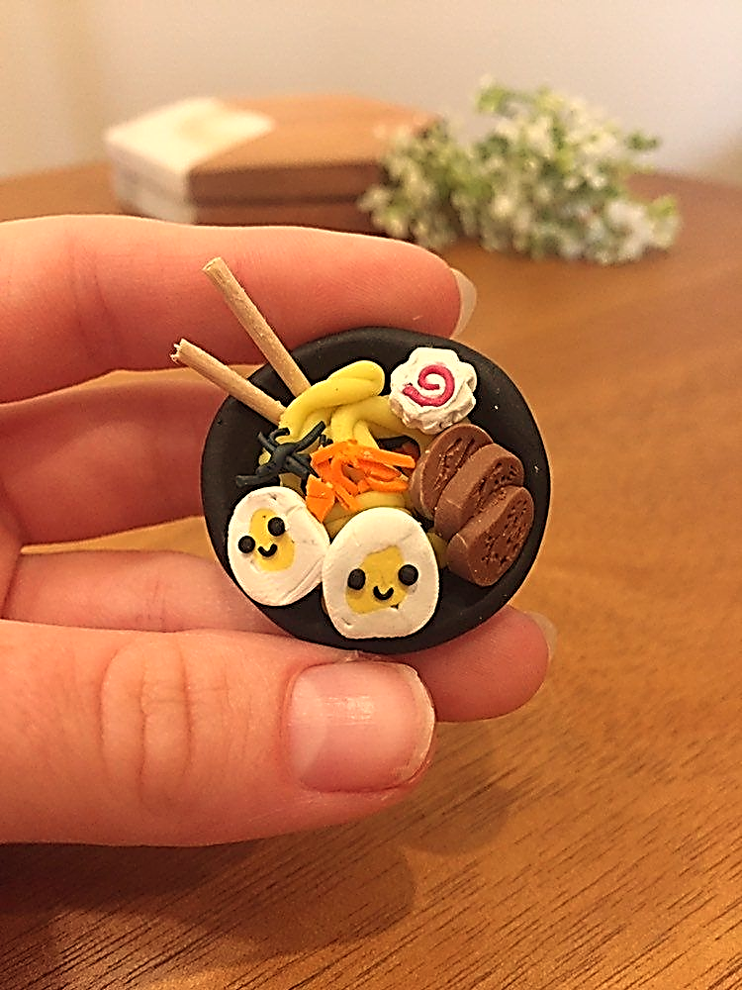
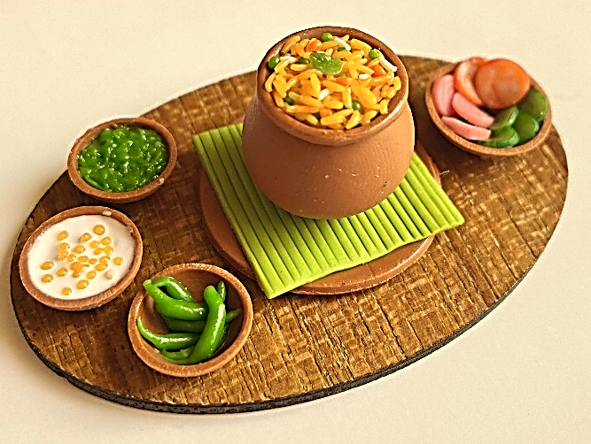
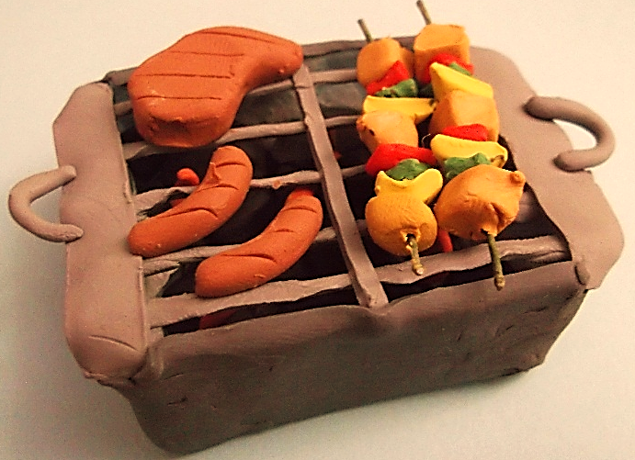
PHÒNG GIÁO DỤC & ĐÀO TẠO QUẬN LONG BIÊN
SẢN PHẨM THAM KHẢO

Slide 11
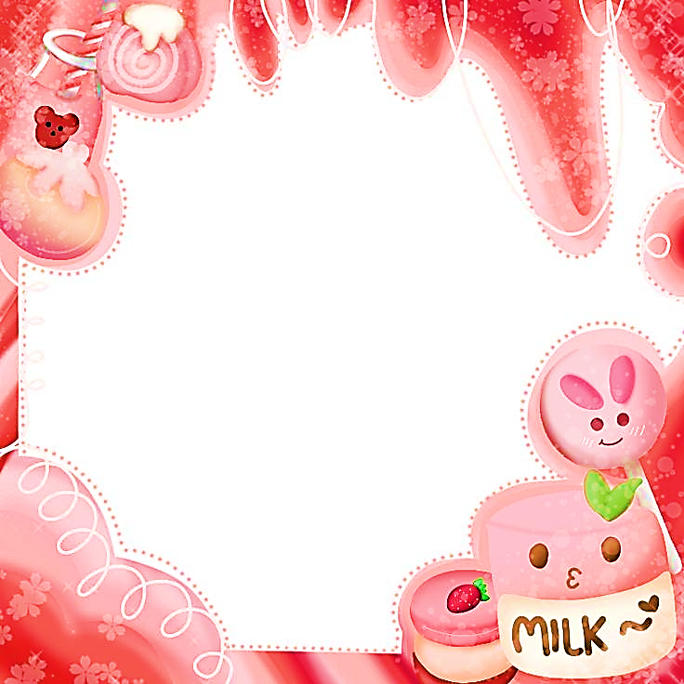

PHÒNG GIÁO DỤC & ĐÀO TẠO QUẬN LONG BIÊN
LUYỆN TẬP – SÁNG TẠO
Tạo hình món ăn truyền thống theo ý thích
- Xác định món ăn truyền thống có khối đặc trưng mà em thích và tạo hình đồ ăn theo gợi ý.
* Lưu ý: Có thể sử dụng các vật liệu khác nhau để tạo hình và trang trí món ăn.

Slide 12
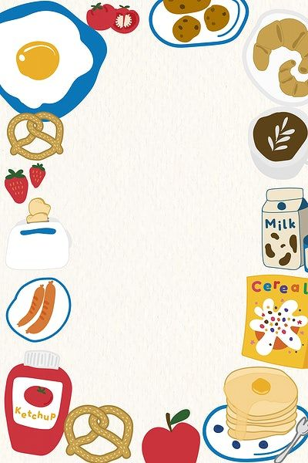
PHÒNG GIÁO DỤC & ĐÀO TẠO QUẬN LONG BIÊN
PHÂN TÍCH – ĐÁNH GIÁ
Trưng bày sản phẩm và chia sẻ
* Hãy chia sẻ cảm nhận của em về:
- Sản phẩm món ăn của mình, của bạn.
- Hình dáng, màu sắc, đặc điểm món ăn.
- Cách tạo hình và trang trí món ăn.
- Em có ý tưởng gì điều chỉnh cho
sản phẩm hoàn thiện hơn?

Slide 13

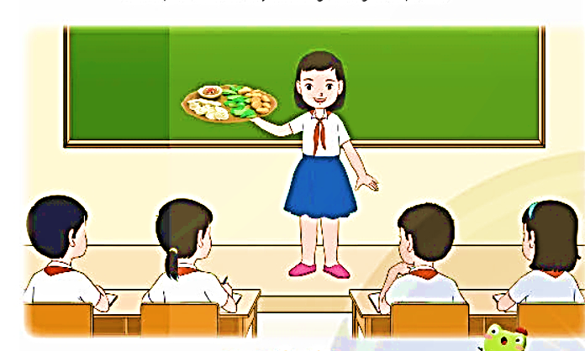
PHÒNG GIÁO DỤC & ĐÀO TẠO QUẬN LONG BIÊN
Vận dụng – phát triển
Sắm vai người bán hàng để giới thiệu vẻ đẹp tạo hình và giá trị văn hóa
của một số món ăn truyền thống Việt Nam.

Slide 14

DẶN DÒ
*Lưu giữ sản phẩm của Tiết 1 để tiết 2 hoàn thiện.
*Chuẩn bị đồ dùng học tập: Đất nặn, dụng cụ nặn,...cho tiết học sau.

Slide 15
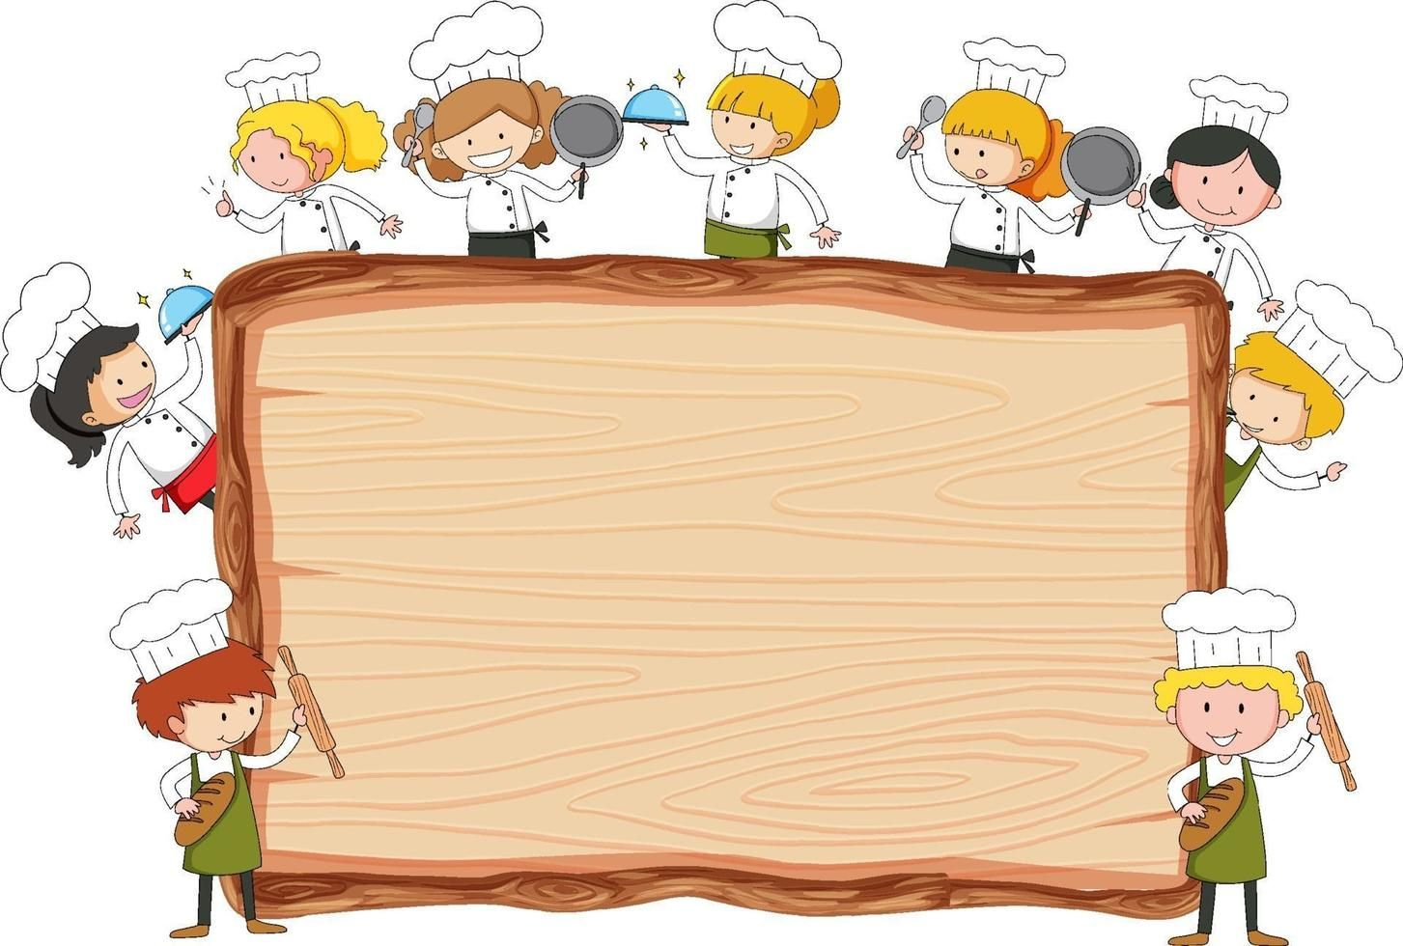
TẠM BIỆT CÁC CON!
HẸN GẶP LẠI CÁC CON
TRONG BÀI HỌC SAU!

